Slide 1
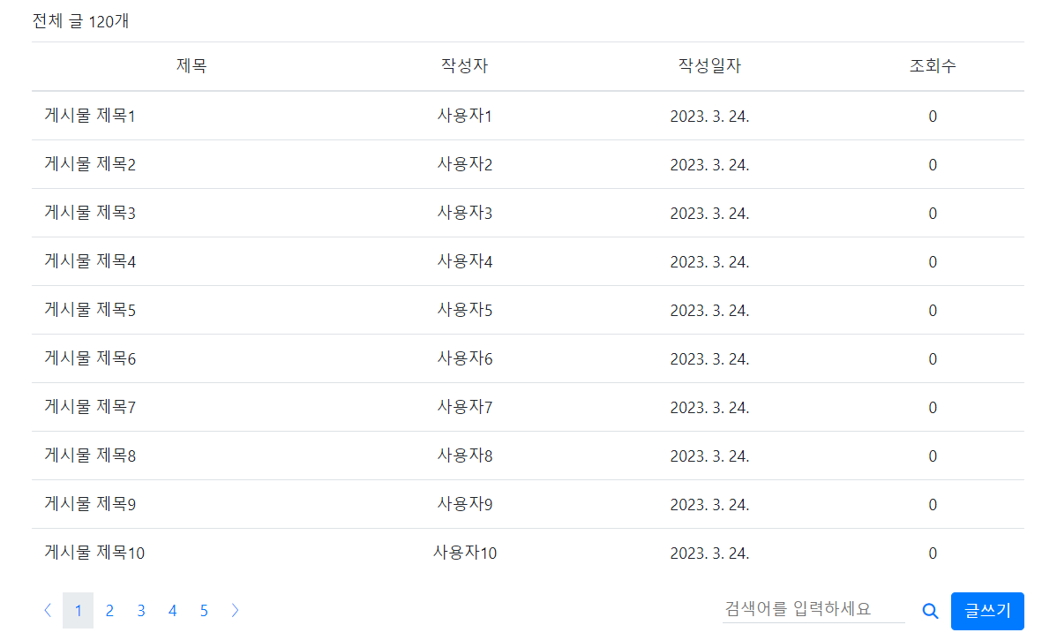
한 페이지에
보여주고자 하는
컨텐츠의 개수
다음 버튼
이전 버튼
한 페이지에 보여주고자 하는 페이지 버튼 개수

Slide 2
전체 컨텐츠 개수 = 123
1
2
3
4
5
한 페이지에 보여줄 컨텐츠의 개수 = 10
6
7
8
9
10
총 페이지 수 = Math.ceil(123 / 10) = 13
11
12

Slide 3
전체 페이지 = 13
1
2
3
4
5
현재 페이지 번호 = 8
6
7
8
9
10
화면에 보여줄 페이지 개수 = 5
현재 페이지 그룹 = Math.ceil(8 / 5) = 2
11
12
13

Slide 4
전체 페이지 = 13
1
2
3
4
5
현재 페이지 그룹 = 2
6
7
8
9
10
화면에 보여줄 페이지 개수 = 5
첫번째 번호 = (2 – 1) * 5 + 1 = 6
마지막 번호 = 2 * 5 = 10
11
12
13

Slide 5
전체 페이지 = 13
1
2
3
4
5
현재 페이지 그룹 = 3
6
7
8
9
10
화면에 보여줄 페이지 개수 = 5
첫번째 번호 = (3 – 1) * 5 + 1 = 11
마지막 번호 = 3 * 5 = 15 => 13
마지막 번호가 15인데 반해 전체 페이지는 13페이지이므로 마지막 번호는 13이 됩니다.
11
12
13

